Slide 1
TIẾNG VIỆT 1
Tập 2
Tuần 24
Bài 124: oen – oet

Slide 2




Giải cứu thần đèn

Slide 3



Tìm tiếng có vần uân.
xuân, tuần….

Slide 4
Tìm tiếng có vần uât.
thuật, luật, xuất

Slide 5
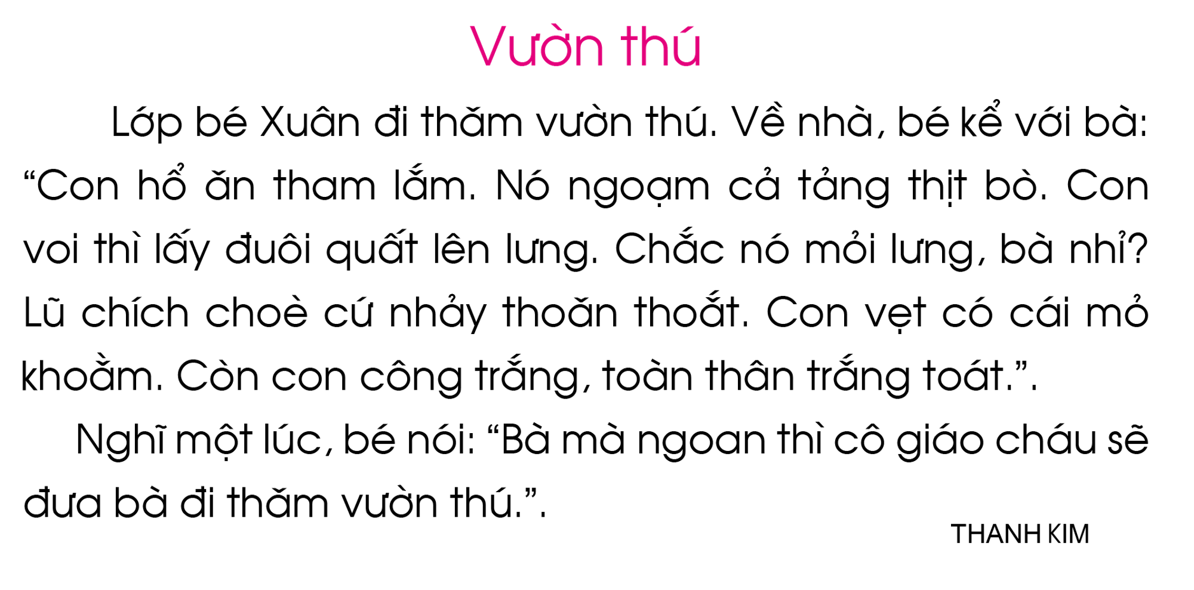

Slide 6




Bài 124: oen - oet

Slide 7


LÀM QUEN

Slide 8

oen
o
e
n
nhoẻn cười
(o - e - n - oen)
oẻn

Slide 9
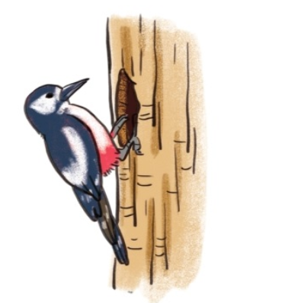
oet
o
e
t
khoét tổ
(o - e - t - oet)
oet

Slide 10

oen
nhoẻn
oet
khoét

Slide 11
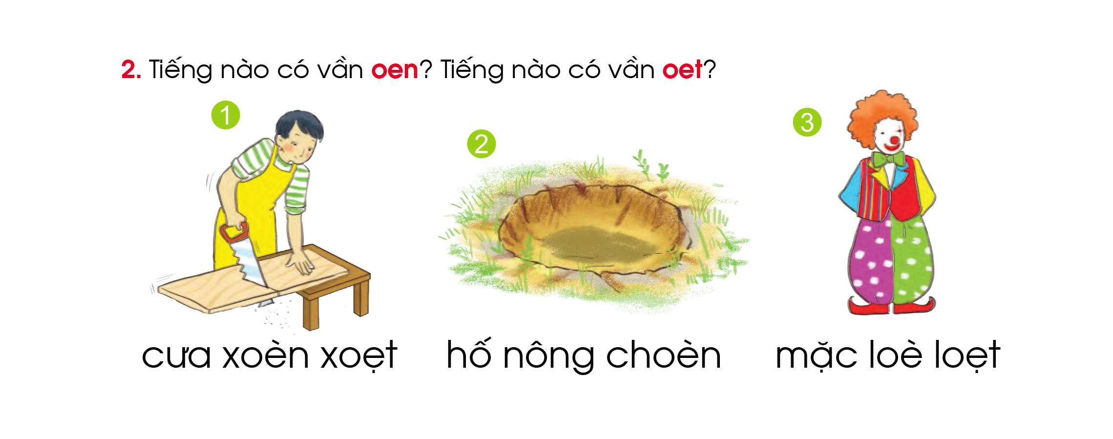

Slide 12
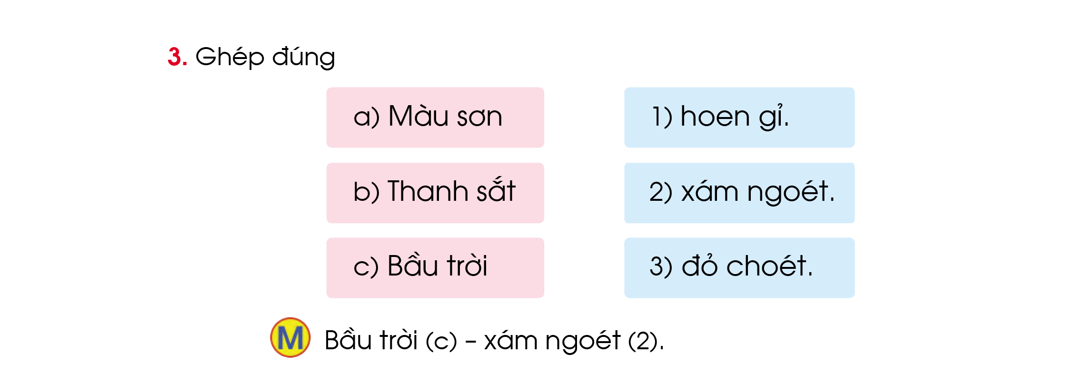

Slide 13
Tìm tiếng ngoài bài có vần:
oen
oet

Slide 14


TẬP VIẾT

Slide 15
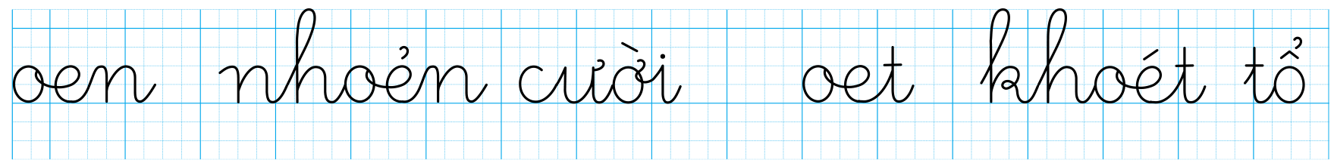

Slide 16

GIẢI LAO

Slide 17

TẬP ĐỌC

Slide 18
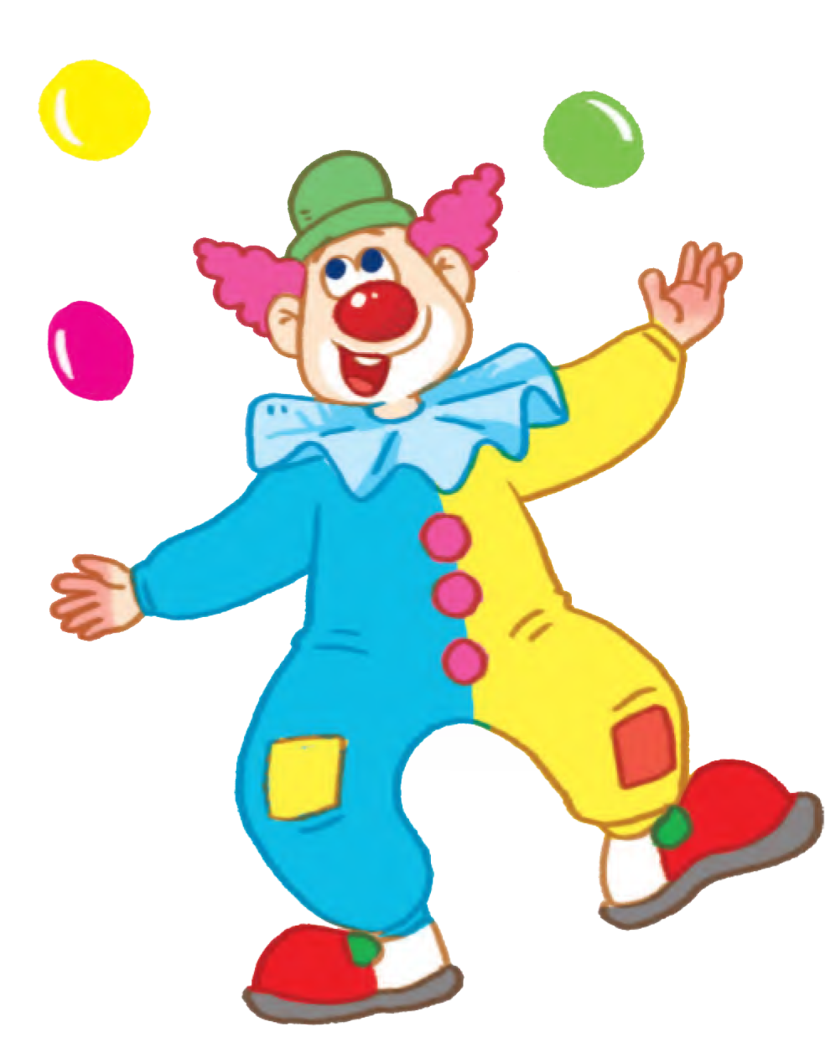


Slide 19
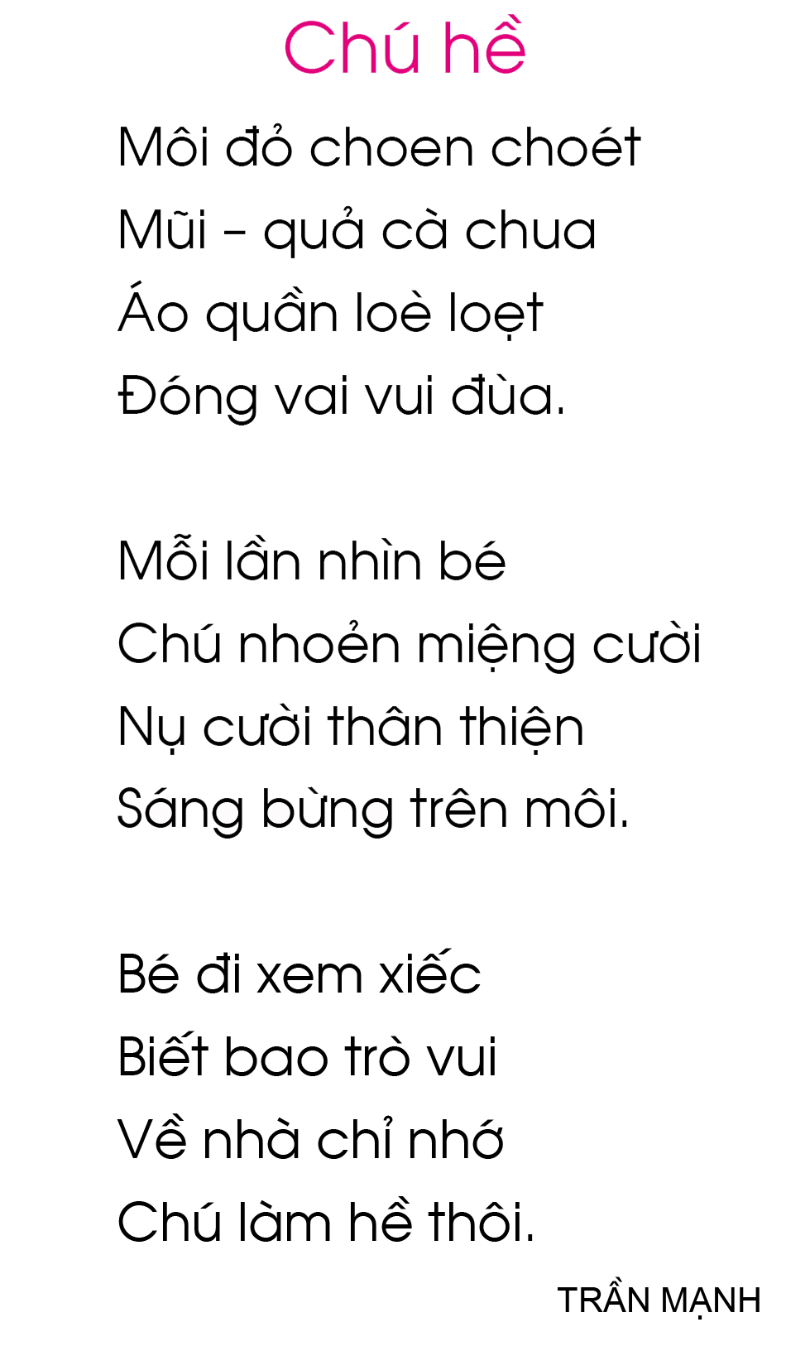

Slide 21

TÌM HIỂU BÀI

Slide 22
